Slide 1
SECRETARIA GENERAL

Slide 2
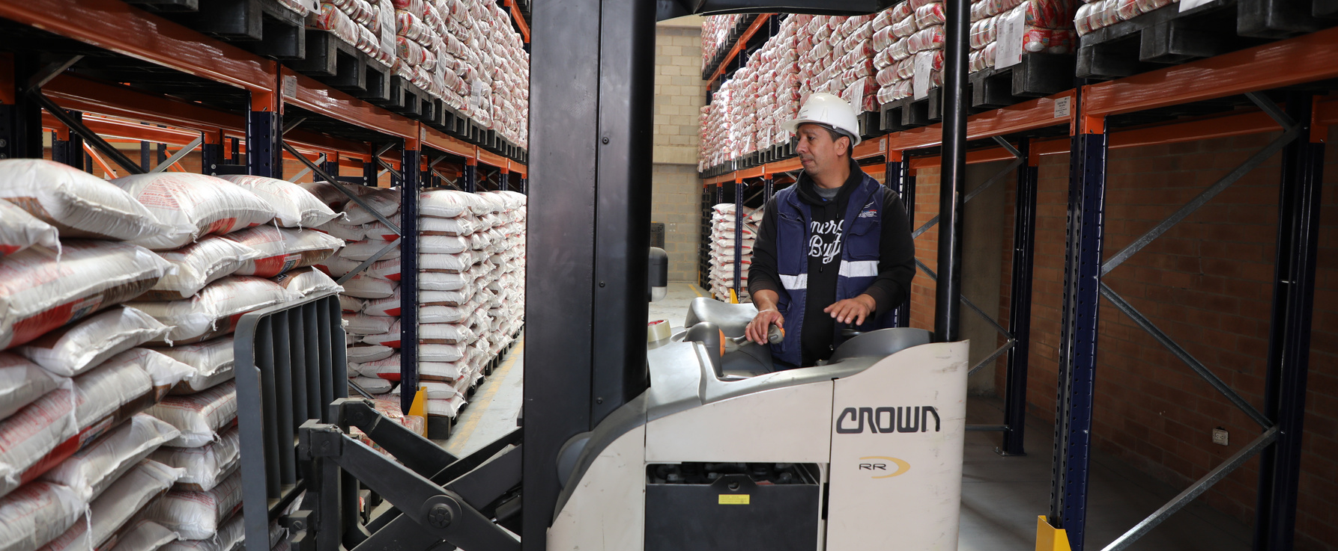






Posicionamiento
de Marca
La Agencia Logística enfoca sus esfuerzos para posicionarse en los grupos de valor a través de los siguientes atributos
Alcance
Calidad
Servicio
Innovación
Oportunidad
www.agencialogistica.gov.co

Slide 3

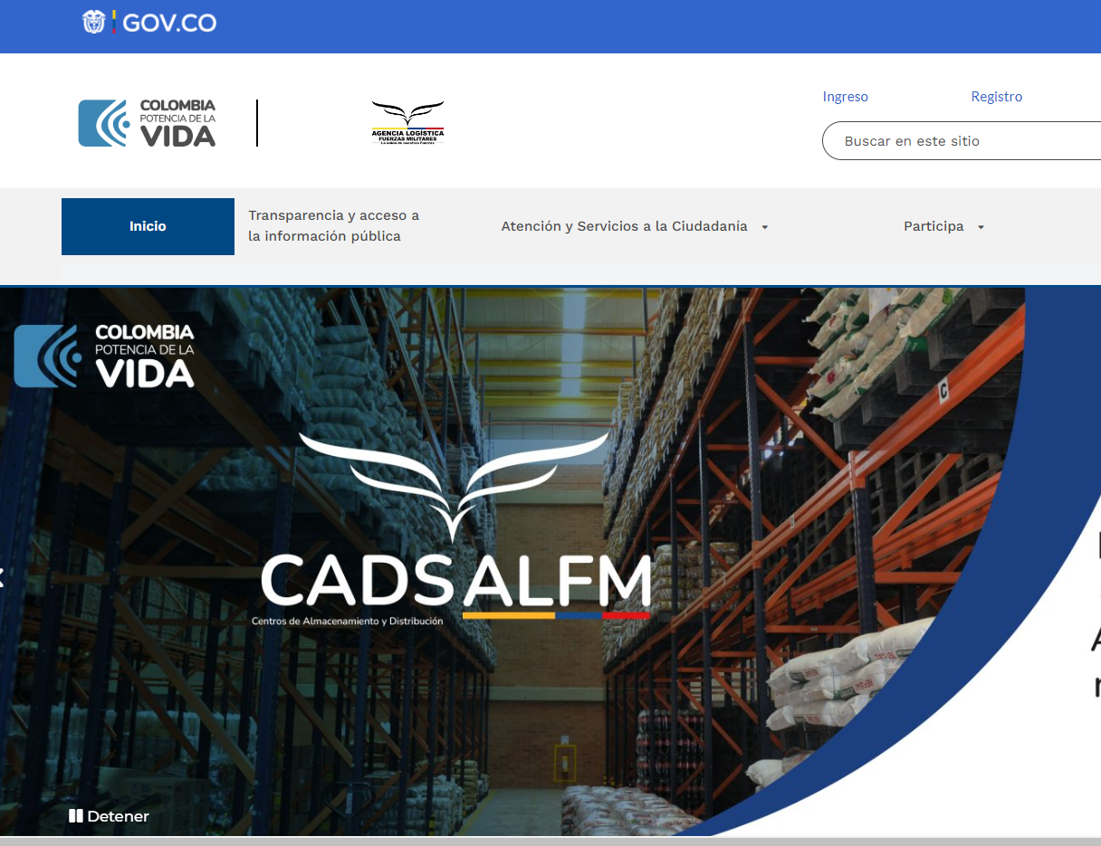






Medios de Comunicación
Revista Institucional
Página web
 | Agencia Logística de las Fuerzas Militares
 | @AgLogistica
 | aglogisticafm
 | Agencia Logística de las Fuerzas Militar
Programa Institucional

Slide 5


Slide 6

www.agencialogistica.gov.co

Slide 7

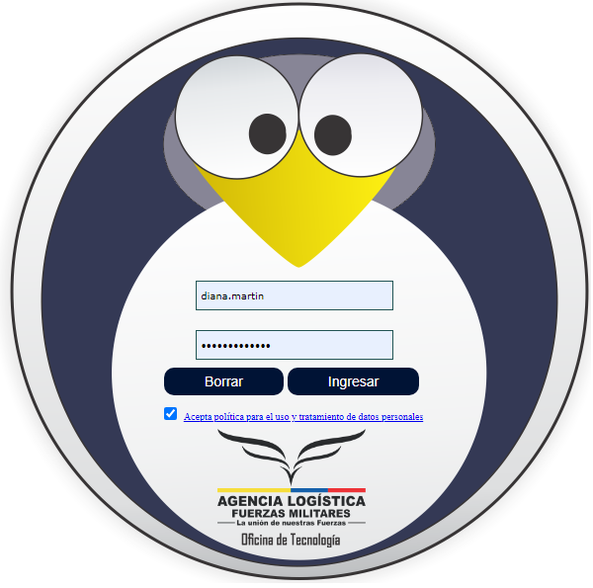

SISTEMA DE RECEPCIÓN PQRD
CONTÁCTENOS
MÓDULO PQR
ORFEO
www.agencialogistica.gov.co

Slide 8
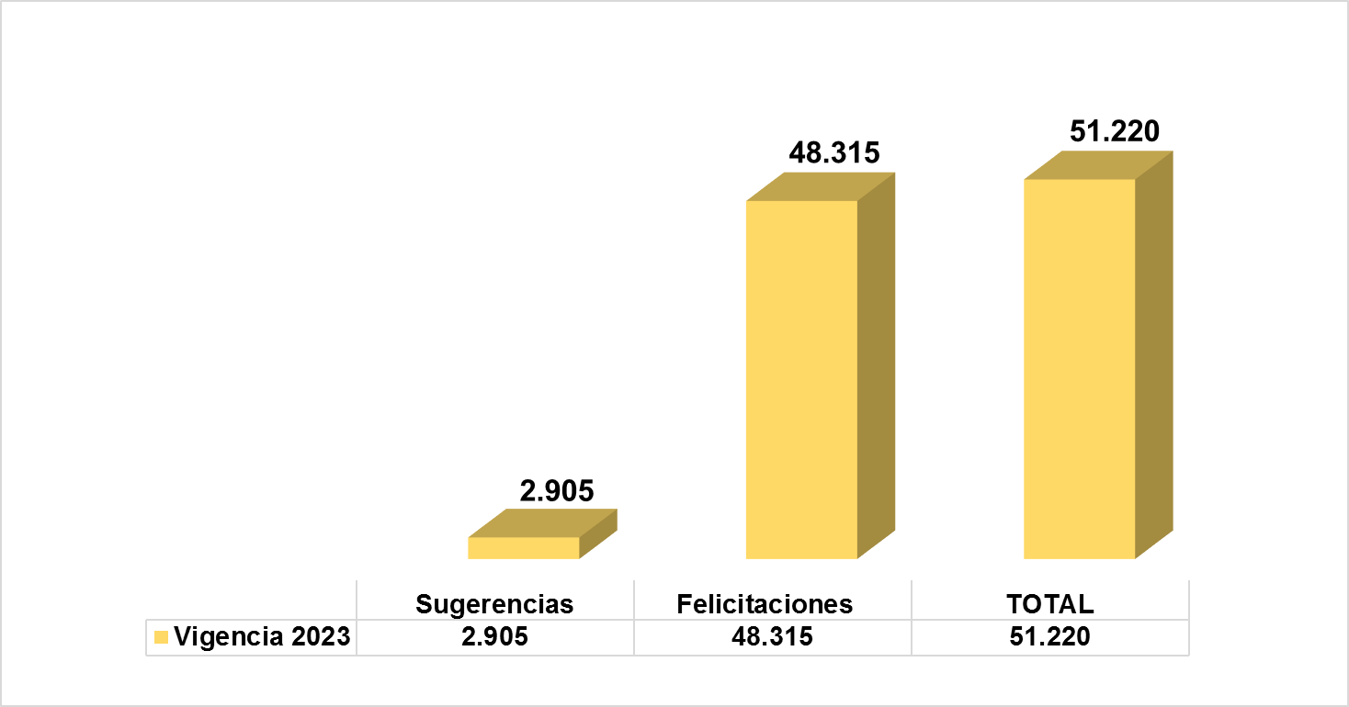
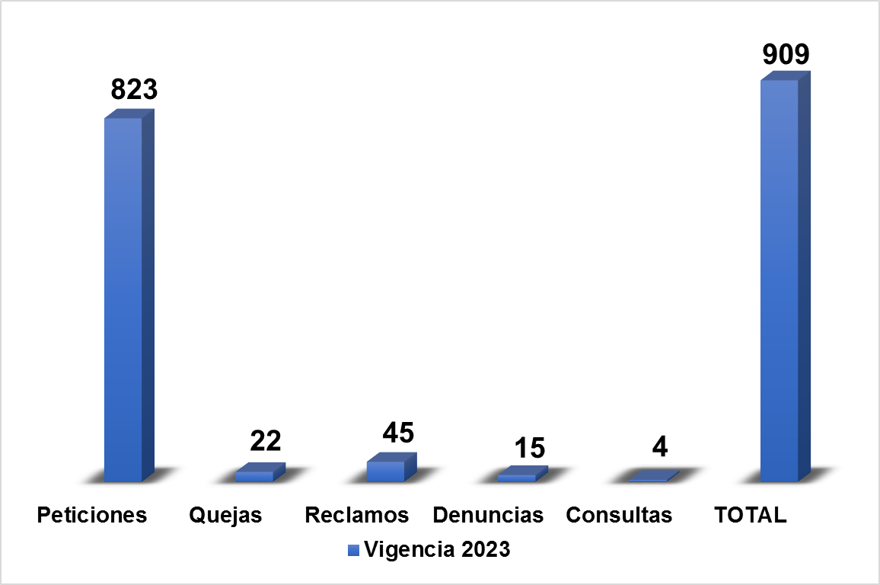
PQRD S y F
www.agencialogistica.gov.co

Slide 9
OFICINA ASESORA DE
PLANEACIÓN
E INNOVACIÓN INSTITUCIONAL

Slide 10




PLAN ESTRATÉGICO INSTITUCIONAL
MEGAS
Superar el nivel de percepción de satisfacción del cliente externo del 95%.
Contratar $2.3 billones de abastecimiento en alimentación en el cuatrienio.
Lograr una contratación en abastecimientos clase III de $256.185 millones en el cuatrienio.
Alcanzar la utilidad neta por encima del 3% en el cuatrienio.
Proyectado 2023 | Logro 2023
$ 560.000 | $ 633.516
Proyectado 2023 | Logro 2023
$ 62.380 | $ 94.559
Proyectado 2023 | Logro 2023
95,0% | 99,2%
Proyectado 2023 | Logro 2023
0,30% | 0,80%
% CUMPLIMIENTO
113,1%
% CUMPLIMIENTO
151,6%
% CUMPLIMIENTO
266,7%
% CUMPLIMIENTO
104,4%
www.agencialogistica.gov.co

Slide 11
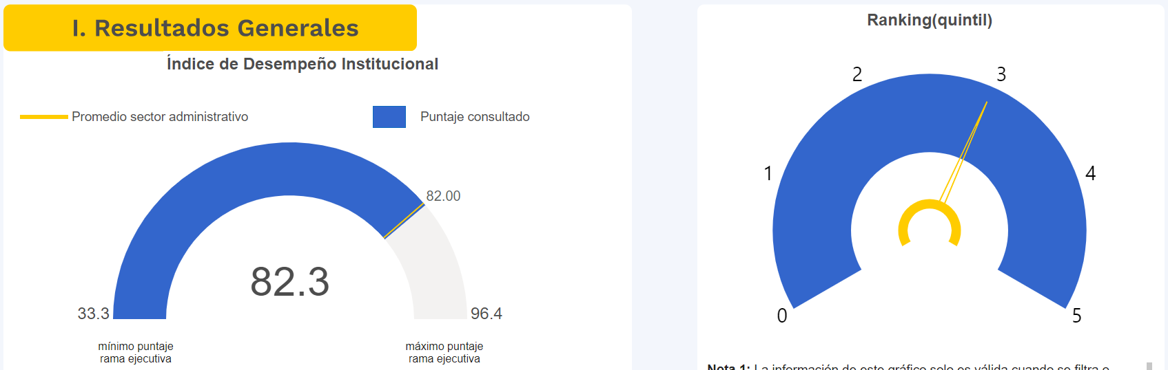
INDICE DE DESEMPEÑO INSTITUCIONAL
FURAG
www.agencialogistica.gov.co

Slide 12
OFICINA DE CONTROL
INTERNO

Slide 13
OFICINA DE CONTROL INTERNO
MINDEFENSA – Política Integral de Bienestar para la Fuerza pública y sus familias
Pilar Estratégico: Bienestar del uniformado activo y sus familias - Comedores
Condiciones Físicas
Control de Inventarios
Comida Servida
Equipos y Utensilios
EPP y Dotación
www.agencialogistica.gov.co

Slide 14
OFICINA DE CONTROL INTERNO
MINDEFENSA – Política Integral de Bienestar para la Fuerza pública y sus familias
Pilar Estratégico: Bienestar del uniformado activo y sus familias – CAD´s
Adquisición de Bienes
Control de Inventarios
Inocuidad e Infraestructura
Recepción y Almacenamiento
EPP y Dotación
www.agencialogistica.gov.co

Slide 16
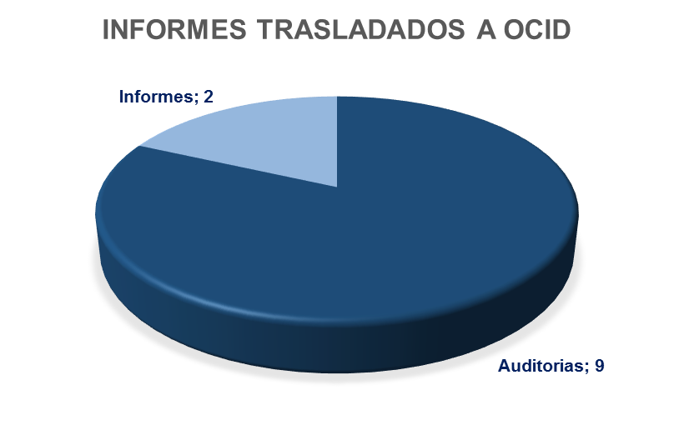
Cumplimiento PAA 2023 (Auditorías e Informes de Ley) | 100%

Slide 17
DIRECCIÓN ADMINISTRATIVA Y DE TALENTO HUMANO

Slide 18
DIRECCIÓN ADMINISTRATIVA
Y TALENTO HUMANO

Slide 19
DIRECCIÓN ADMINISTRATIVA
Y TALENTO HUMANO

Slide 20
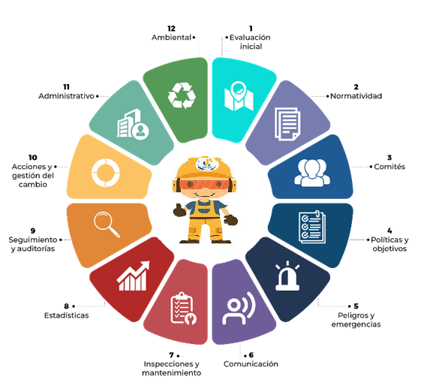
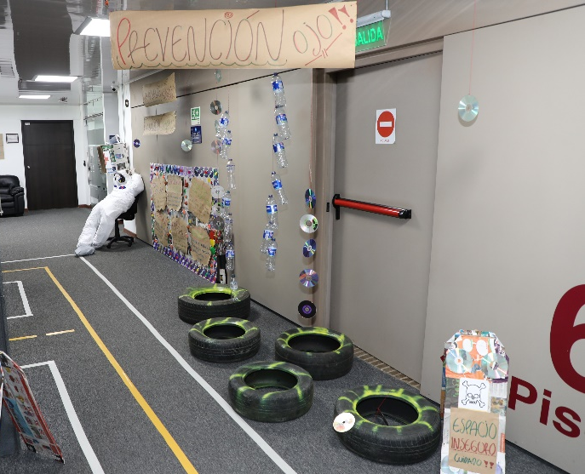
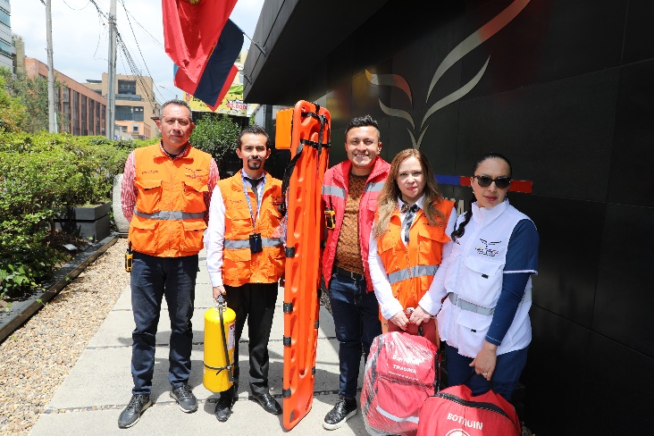
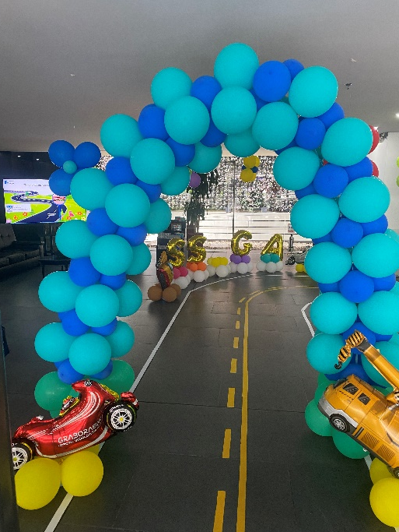
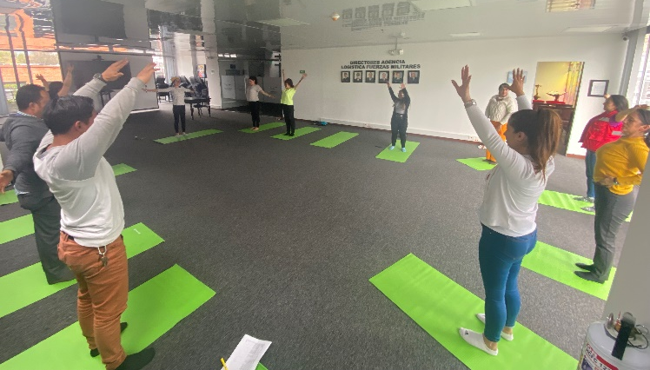
SEGURIDAD Y SALUD EN EL TRABAJO

Slide 21

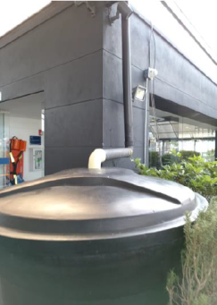
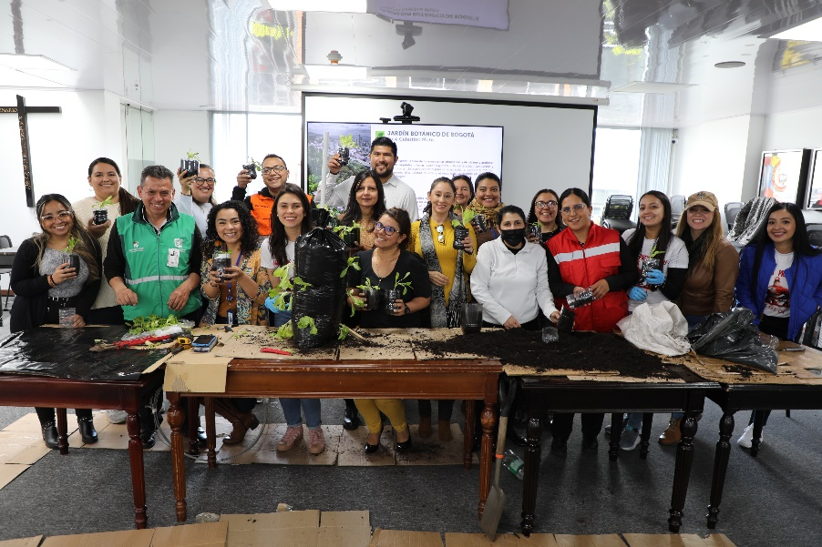
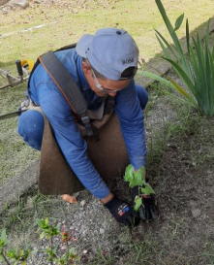
SISTEMA DE GESTIÓN AMBIENTAL
PROGRAMA DE AHORRO Y USO EFICIENTE DE AGUA
PROGRAMA DE AHORRO Y USO EFICIENTE DE ENERGÍA
PROGRAMA DE GESTIÓN INTEGRAL DE RESIDUOS
PROGRAMA DE CONSUMO SOSTENIBLE
PROGRAMA DE PRÁCTICAS SOSTENIBLE
Premiación Secretaría Distrital de Ambiente por implementación sistema aprovechamiento agua lluvia”

Slide 22
SUBDIRECCIÓN GENERAL DE OPERACIÓN LOGISTICA

Slide 23
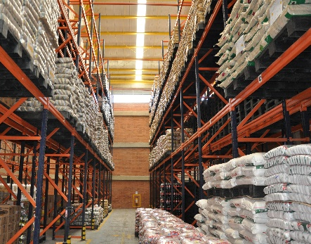



CAD´S
CATERING
PRODUCCIÓN
www.agencialogistica.gov.co

Slide 24
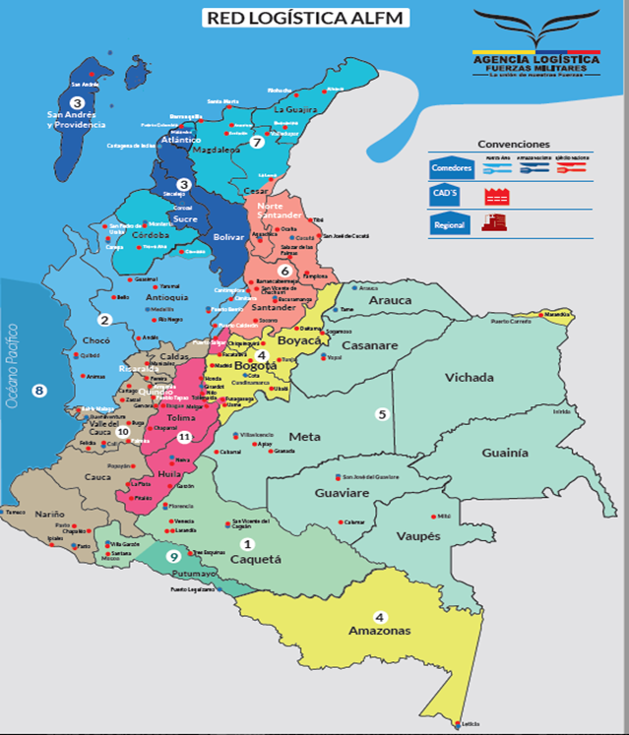
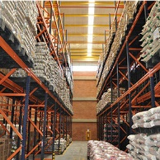

Red Logística Vigencia 2023 Agencia Logística de las Fuerzas Militares
VALOR ESTANCIA 2023
TIPO $ 16.691
CAD´S
ABASTECIMIENTO 2023
Vigencia 2023 | 1.232.796
Operación 32 Departamentos
CATERING
ESTANCIAS SUMINISTRADAS 2023
Vigencia 2023 | 13.219.095
TOTAL ABASTECIMIENTOS 2023
Promedio Mensual Hombres Abastecidos | 139. 745
www.agencialogistica.gov.co

Slide 25
CAD`S Centros de Almacenamiento y Distribución ALFM – Diciembre 2023
ABASTECIMIENTO 2023
Vigencia 2023 | 1.232.796
Promedio Mes | 102.733
REGIONAL |  | CAD’S
1 | AMAZONIA | 3
2 | ANTIOQUIA CHOCO | 4
3 | CARIBE | 2
4 | CENTRO | 2
5 | LLANOS ORIENTALES | 5
6 | NORORIENTE | 3
7 | NORTE | 2
8 | PACIFICO | 2
9 | SUR | 1
10 | SUROCCIDENTE | 2
11 | TOLIMA GRANDE | 2
TOTAL |  | 28
Total Capacidad Almacenamiento | 12.217 Toneladas
www.agencialogistica.gov.co

Slide 26
Comedores de tropa administrados por ALFM – Diciembre 2023
ESTANCIAS SUMINISTRADAS 2023
Vigencia 2023 | 13.219.095
Promedio Mes | 1.101.591
Promedio Día | 37.012
REGIONAL | EJC | ARC | FAC | TOTAL COMEDORES
AMAZONIA | 9 | - | 1 | 10
ANTIOQUIA CHOCO | 16 | - | - | 17
CARIBE | - | - | 1 | 1
CENTRO | 19 | - | 4 | 23
LLANOS ORIENTALES | 9 | - | 2 | 11
NORORIENTE | 11 | - | - | 10
NORTE | 16 | - | 1 | 17
PACIFICO | - | 1 | - | 1
SUROCCIDENTE | 15 | - | - | 15
TOLIMA GRANDE | 14 | - | 2 | 16
TOTAL ADMINISTRADOS | 109 | 1 | 11 | 121
www.agencialogistica.gov.co

Slide 27
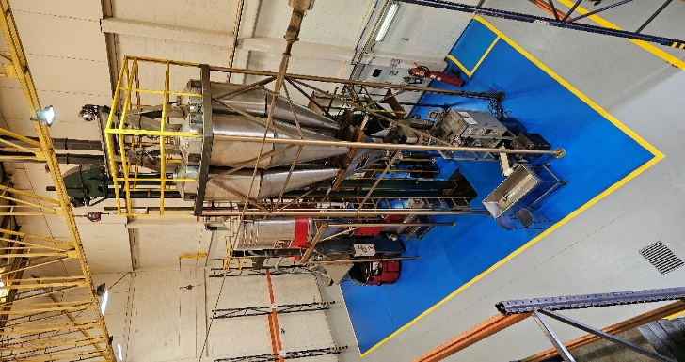


CAPACIDADES PLANTAS DE LA DIRECCIÓN DE PRODUCCIÓN
PLANTAS DE PRODUCCIÓN
Café marca AGLO tostado y molido
Capacidad: 3.400 libras diarias
Vigencia 2023: 396.129 libras trasladadas por valor de $6.575.303.834
Procesadora Café
CATERING
Productos de panadería y pastelería
Capacidad: 8.000 unidades diarias aprox.
Vigencia 2023: 2.705.236 unidades trasladadas por valor de $1.360.663.940
METROLOGÍA
Suministrar estancias de alimentación en la modalidad de comida caliente, en los Comedores administrados, en cumplimiento a los contratos interadministrativos, según el valor de la Partida de Alimentación, aplicando las Buenas Prácticas de Manufactura y Normas Sanitarias Vigentes.
Panificadora
Almacenar víveres de forma adecuada, garantizando el continuo abastecimiento a las unidades militares y a otras entidades públicas, en cumplimiento de los contratos interadministrativos y convenios, aplicando las Buenas Prácticas de Almacenamiento (BPA), Buenas Prácticas de Manufactura (BPM) y las Normas Sanitarias vigentes.
Verificar que se cumpla con el aseguramiento metrológico a nivel nacional de los equipos que intervienen en la Operación Logística.
Raciones de Campaña y Alimentaria
Capacidad: 8.000 unidades diarias Vigencia 2023: 31.309 Raciones de Campaña NTMD-0065-A7 – Cumpliendo el Contrato Interadministrativo No. PN-DIRAF-06-5-10145-23-ALFM-PONAL suscrito con la Policía Nacional
Ensamble Raciones
www.---------------.gov.co

Slide 28
GESTIÓN FINANCIERA

Slide 29
Balance General
(A corte 31 de diciembre de 2023)
54,8%
+100%
4,9%
www.agencialogistica.gov.co

Slide 30
Estados de Resultados
(A corte 31 de diciembre de 2023)
Detalle | Dic 2023 | Dic 2022 | Variación
 | $ | $ | $ | %
INGRESO OPERACIONAL | 626.770 | 471.839 | 154.931 | 32,8%
Costos de venta | 568.202 | 423.557 | 144.645 | 34,2%
UTILIDAD BRUTA | 58.568 | 48.282 | 10.286 | 21,3%
Gastos de administración | 50.600 | 42.544 | 8.056 | 18,9%
Provisión, agotamiento, amortización | 5.341 | 5.749 | -408 | -7,1%
UTILIDAD OPERACIONAL | 2.627 | -11 | 2.638 | -+100%
Otros ingresos | 3.429 | 6.571 | -3.142 | -47,8%
Otros Gastos | 994 | 592 | 402 | 67,9%
UTILIDAD NETA | 5.062 | 5.967 | -905 | -15,2%
www.agencialogistica.gov.co

Slide 31
Ejecución Presupuestal
(A corte 31 de diciembre de 2023)
 | 2023 | % Ejec
APROPIACION | 932.863 | 98,1%
EJECUCION | 915.208
Variación porcentual año a año
 | 2016 | 2017 | 2018 | 2019 | 2020 | 2021 | 2022 | 2023
Incremento | 4,9% | 6,4% | 0,5% | 1,1% | 0,4% | -0,6% | -2,0% | 1,2%
www.agencialogistica.gov.co

Slide 32
Indicadores Financieros
(A corte 31 de diciembre de 2023)
Variación Porcentual
 | 2016 | 2017 | 2018 | 2019 | 2020 | 2021 | 2022 | 2023
EBITDA | 394,5% | 69,3% | 173,6% | -4,1% | 31,9% | 85,5% | -84,0% | 38,9%
www.agencialogistica.gov.co

Slide 33
GESTIÓN CONTRACTUAL

Slide 34
CONTRATACIÓN POR MODALIDAD
OFICINA PRINCIPAL - 2023
MODALIDAD | # CONTRATOS | VALOR CONTRATO
CONCURSO DE MERITOS | 1 | $372.867.460,00
CONTRATACIÓN DIRECTA | 63 | $33.990.779.398,47
DESIERTO | 2 | $0,00
LICITACIÓN PÚBLICA | 7 | $15.736.648.832,07
MÍNIMA CUANTÍA | 79 | $2.458.370.201,61
MINIMA CUANTIA GRANDES SUPERFICIES | 8 | $335.320.515,00
SELECCIÓN ABREVIADA BOLSA | 9 | $217.031.740.697,46
SELECCIÓN ABREVIADA ACUERDO MARCO DE PRECIOS | 19 | $2.834.072.232,33
SELECCIÓN ABREVIADA MENOR CUANTIA | 10 | $2.804.492.687,87
SELECCIÓN ABREVIADA SUBASTA INVERSA | 6 | $13.535.153.226,10
TOTAL | 204 | $289.099.445.250,91
www.agencialogistica.gov.co

Slide 35
CONTRATACIÓN POR MODALIDAD
OFICINA PRINCIPAL - 2023
www.agencialogistica.gov.co

Slide 36
CONTRATACIÓN BOLSA MERCANTIL DE COLOMBIA 2023
CONTRATISTA | CATEGORIA | VALOR OPERACIÓN | EFICIENCIA | PORCENTAJE DE AHORRO
COMIAGRO S.A | Cárnicos | $ 20.946.678.738 | $ 457.705.060 | 2,14%
CORREAGRO S.A | Secos I | $ 34.064.297.554 | $ 2.667.777.315 | 7,26%
MIGUEL QUIJANO Y COMPAÑIA S.A | Secos II | $ 23.453.724.265 | $ 1.791.329.693 | 7,10%
MIGUEL QUIJANO Y COMPAÑIA S.A | Servicio Vigilancia | $ 1.510.654.887 | $ 121.859.093 | 7,46%
MIGUEL QUIJANO Y COMPAÑIA S.A | Secos II | $ 15.711.341.562 | $ 452.802.472 | 2,80%
CORREAGRO S.A | Secos I | $ 14.599.626.461 | $ 726.512.556 | 4,74%
MERCADO Y BOLSA S.A | Cárnicos | $ 1.285.492.200 | $ - | 0,00%
CORREAGRO S.A | Secos I | $ 23.149.075.543 | $ 256.566.652 | 1,10%
COMIAGRO S.A | Secos II | $ 13.174.087.540 | $ 3.136.421.178 | 19,23%
 |  | $ 147.894.978.750 | $ 9.610.974.019
www.agencialogistica.gov.co

Slide 37
CONTRATOS INTERADMINISTRATIVOS POR ENTIDAD
2023
www.agencialogistica.gov.co

Slide 38
CONTRATOS INTERADMINISTRATIVOS POR FUERZA 2023
www.agencialogistica.gov.co

Slide 39
SUBDIRECCIÓN GENERAL ABASTECIMIENTOS Y SERVICIOS

Slide 40


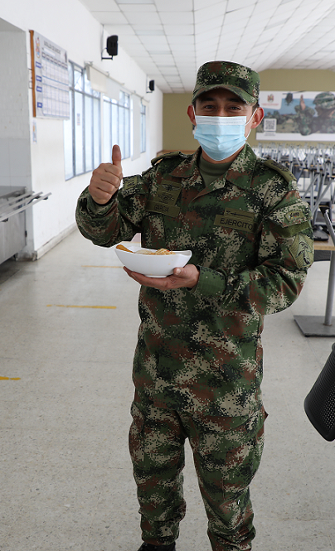


Suministro
víveres secos
$
182.326.369.574
EJÉRCITO NACIONAL
$563.734.670.885
Suministro
víveres frescos
$
183.100.887.399
Comida caliente
$
192.257.855.221
Recuperación
$
9.350.794
Gastos especiales
$
6.040.207.897
Suministro
víveres secos
$
49.801.737.608
FUERZA
AÉREA
$9.660.265.587
Suministro
víveres frescos
$
8.130.512.849
Comida caliente
$
1.249.644.920
Recuperación
$
0
CONTRATOS INTERADMINISTRATIVOS
FUERZAS MILITARES
Gastos especiales
$
939.470.117
Suministro
víveres secos
$
1.055.510.606
$633.516.301.966
Vigencia 2023
ARMADA
NACIONAL
$60.121.365.494
Suministro
víveres frescos
$
0
Comida caliente
$
8.259.984.466
Recuperación
$
0
Gastos especiales
$
344.770.515
Dirección de Antinarcóticos (DIRAN)
Suministro de 460 remesas para los grupos móviles de erradicación por valor de $12.827.218.812.
POLICÍA
NACIONAL

Slide 41
COMBUSTIBLE
ENTIDAD /FUERZA | VALOR DE LOS CONTRATOS 2023 ($) | EJECUTADO ($) | SALDO ($) | % DE EJECUCIÓN
ARMADA NACIONAL | 84.023.751.913,58 | 83.950.078.493,00 | 73.673.420,58 | 99,91%
FUERZA AEREA | 2.379.298.181,00 | 2.378.968.796,00 | 329.385,00 | 99,99%
DIMAR | 5.561.300.000,00 | 5.561.260.384,00 | 39.616,00 | 100,00%
INSTITUTO GEOGRAFICO CODAZZI | 572.047.704,00 | 249.940.048,00 | 322.107.656,00 | 43,69%
CENIT | 1.640.496.547 | 1.640.446.215 | 50,332 | 100%
UNIDAD DE GESTIÓN DEL RIESGO | 28.201.450.416,00 | 777.957.465,00 | 27.423.492.951,00 | 2,76%
TOTAL | 122.378.344.761,58 | 94.558.651.401,00 | 27.819.643.078,91 | 77,27%
Nota: Contrato No.9677-CV020-351-2023 por un saldo de 27.423.492.951 para vigencia futura 2024.
www.agencialogistica.gov.co

Slide 42
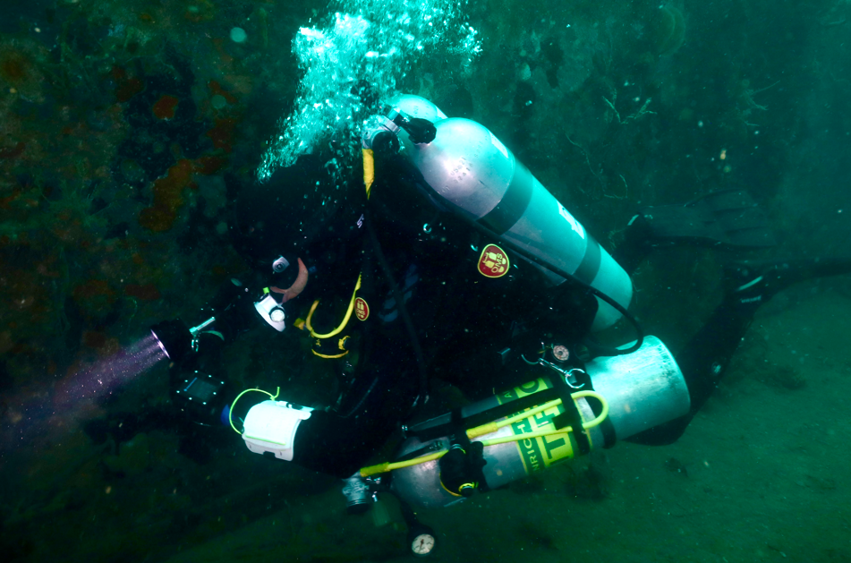
BUCEO Y SALVAMENTO
Se recibieron ingresos por los contratos con entidades públicas y agencias marítimas por un valor de $12.766.236.451 sin IVA.
Se suscribieron contratos por $5.744.743.972, para la adquisición de bienes y servicios como prestadores de servicios, maquinaria, certificaciones, tiquetes, entre otros.
La utilidad de la Agencia para la vigencia 2023 fue de $1.169.702.302.
www.agencialogistica.gov.co

Slide 43
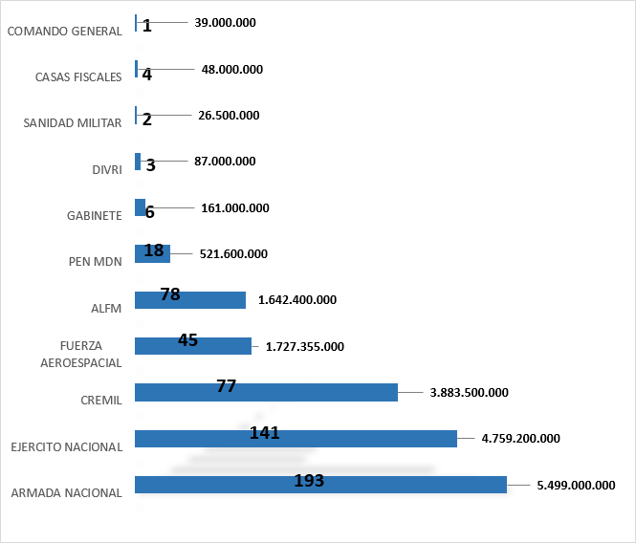
CRÉDITOS
Créditos por tipo de nómina
vigencia 2023.
MESES | CRÉDITOS 2023
 | NO. CRÉDITOS | VALOR
ENERO | 89 | $ 3.192.300.000
FEBRERO | 51 | $ 1.807.700.000
MARZO | 77 | $ 2.448.500.000
MAYO | 57 | $ 2.067.500.000
JUNIO | 44 | $ 1.063.000.000
JULIO | 48 | $ 1.567.000.000
AGOSTO | 49 | $ 1.544.700.000
SEPTIEMBRE | 106 | $ 3.327.300.000
NOVIEMBRE | 47 | $ 1.376.555.000
TOTALES | 568 | $ 18.394.555.000
www.agencialogistica.gov.co

